Slide 1
El socialconformismo Y LA DESTRUCCIÓN DE LA CIUDADANÍA
Dra. juana e. Suárez Conejero

Slide 2
En los últimos años hemos asistido y la ruptura de la solidaridad, condición indispensable de la ciudadanía.
Esto no ocurrió por casualidad.
Fue parte de un largo proceso histórico que el neoliberalismo profundizó.
Y esa destrucción tiene efectos concretos actuales: para algunos significa precariedad laboral, para otros, incertidumbre frente a la enfermedad, angustia por una vejez sin seguridad social …

Slide 3
Autores como Zygmunt Bauman, Byung-Chul Han, Francois Dubet y Marcos Roitman nos enseñan cómo ocurrió este proceso de ideológico de despolitización.
Y la pregunta entonces es: ¿qué hacer para reconstruir la ciudadanía? ¿Cómo volver a darle un sentido político, ideológico y colectivo que supere la lógica del individualismo y la competencia?
Esta será la ruta de nuestra conferencia.

Slide 4
4 PARTES
La operación ideológica neoliberal de destrucción de la ciudadanía
Las consecuencias para la salud, la seguridad social y el Estado de bienestar
El socialconformismo y las clases medias
La reestructuración del trabajo político e ideológico

Slide 5
PARTE 1 LA OPERACIÓN IDEOLÓGICA

Slide 6
¿qué significa ser ciudadano?

Slide 7
LA CIUDADANÍA
ANTES
Conjunto de derechos que nos vinculaban al Estado
Responsabilidad hacia los demás
Reconocimiento de lo común: compartir instituciones, horizontes de futuro, solidaridades
Ir más allá de nuestra vida individual
BAJO EL NEOLIBERALISMO
Fue despojada de su contenido político
Un contrato individual de consumo
No existen sujetos de derechos, sino clientes
No se forma parte de un proyecto colectivo, sino que existen consumidores solitarios que “compran” educación, salud, seguridad social, incluso identidades

Slide 8
¿CÓMO PASÓ ESTO?
La gran marca neoliberal fue asignar a los miembros de la sociedad el rol de “individuos” que compiten entre sí.
La individualización consiste en transformar la “identidad” humana de algo “dado” (de facto), en una “tarea” (de iure, del deber).
Se hace responsables a los actores de la realización de esta tarea y de las consecuencias (así como de los efectos colaterales) de su desempeño.

Slide 9
Individuo versus ciudadanos
Entonces el ciudadano (individuo que busca su bienestar a través de su ciudad) se enfrenta al individuo competidor, cuyo proyecto no es el proyecto común, ya que los problemas comunes de los individuos no son aditivos, no se pueden sumar.
De forma que la otra cara de la individualización competitiva es la corrosión y la desintegración del concepto de ciudadanía.

Slide 10
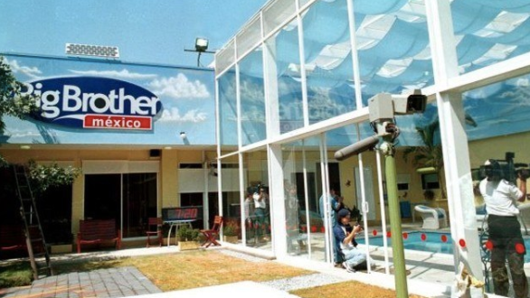

Slide 11
Individuo versus ciudadanos
PILARES IDEOLÓGICOS
Se comprenden desde el concepto de hegemonía cultural de Gramsci.

Slide 12
Individuo versus ciudadanos
CREENCIAS
El capitalismo es el único orden posible o, al menos el mejor de los órdenes posibles
El crecimiento de la riqueza como criterio del bien común
La libertad económica condiciona la libertad política
La empresa privada competitiva es más eficaz y eficiente que cualquier otra organización

Slide 13
10 CARACTERÍSTICAS DEL INDIVIDUO COMPETIDOR NEOLIBERAL

Slide 14

1. EL EMPRENDEDOR DE SÍ MISMO

Slide 15

2. LA AUTO-EXPLOTACIÓN

Slide 16

3. EL CANSANCIO Y LA ENFERMEDAD MENTAL

Slide 17

4. LA HIPER EXPOSICIÓN

Slide 18

5. LA HAPPYCRACIA

Slide 19

6. LA MULTITAREA

Slide 20
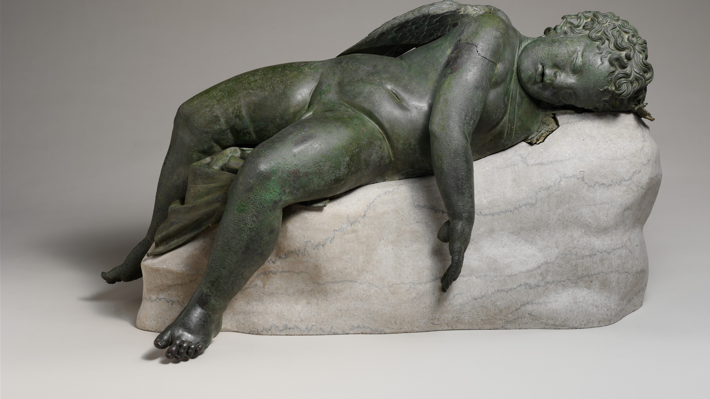
7. LA AGONÍA DEL EROS

Slide 21

8. LA PREFERENCIA DE LA DESIGUALDAD

Slide 22

9. EL ENJAMBRE

Slide 23
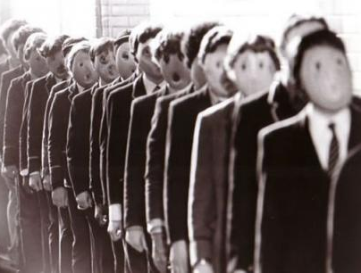
10. EL SOCIAL
CONFORMISMO Y LOS OPERADORES SISTÉMICOS

Slide 24
PARTE 2 LAS consecuencias PARA LA salud, LA seguridad social y EL Estado de bienestar

Slide 25
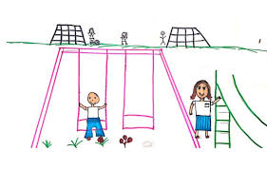
VAMOS A JUGAR

Slide 26
consecuencias PARA LA salud, LA seguridad social y EL Estado de bienestar

Slide 27
PARTE 3 EL SOCIALCONFORMISMO Y LAS CLASES MEDIAS

Slide 28

La sociología burguesa construyó un aparato conceptual que impide ver con claridad las relaciones sociales de producción capitalistas.
Un ejemplo es la estratificación tripartita de las clases, resultante de la tradición weberiana.

Slide 29

Función ideológica de disolver en los imaginarios colectivos la contradicción fundamental expuesta por Marx entre capital y trabajo, la cual radica en que el capital no puede existir sin explotar al trabajo.

Slide 30
Para Marx no hay clases medias.
Para efectos de esta conferencia, las conceptualizaremos como aquel grupo de empleados que, aunque desposeídos de medios de producción significativos, gozan de cierta autonomía laboral, ingresos superiores al promedio y, crucialmente, acceso diferenciado a capital educacional, cultural y social.

Slide 31
Las clases medias no son homogéneas.
Podemos identificar al menos tres segmentos:
Profesional asalariada (precarizada)
Empresarial (autoexplotada)
Gerencial y tecnocrática

Slide 32
En los tres casos no les alcanza para vivir por siempre de la explotación laboral, no les alcanza para vivir por siempre de la plusvalía, no les alcanza para vivir por siempre de las rentas.
En primera o en última instancia, deben vender su fuerza de trabajo.
Forman parte de la clase trabajadora, de las clases desfavorecidas, de las clases explotadas por la burguesía capitalista.

Slide 33
Pero el neoliberalismo les generó una falsa conciencia individual.
El discurso meritocrático, la expansión del acceso a la educación superior y al crédito, crearon condiciones para que amplios sectores de trabajadores adoptaran una identidad de clase media o pequeñoburguesa, aun cuando sus condiciones de vida paralelamente se precarizaban.

Slide 34
Y la promesa de ascenso social individual mediante el mérito y el esfuerzo personal, las distanció tanto de la solidaridad de clase hacia los segmentos más desfavorecidos.
Y también las distanció de la comprensión estructural de su propia explotación.

Slide 35
La proliferación de plataformas digitales y redes sociales ha permitido la microfocalización de mensajes que apelan específicamente a los temores y aspiraciones de cada segmento de clase media.
Meritocracia para profesionales
Discursos sobre emprendimiento para pequeños empresarios
Retóricas tecnocráticas para sectores gerenciales

Slide 36
Estrategia deliberada de:
Erosión del pensamiento crítico
Colonización simbólica
Sustitución del análisis racional por la inmediatez de la consigna viral.

Slide 37

La saturación de información fragmentada, contradictoria, fake y espectacularizada se convierte en herramienta de dominación y en dispositivo de reproducción de los intereses del capital.

Slide 38
En resumen:
Las clases medias se volvieron socialconformistas, operadores sistémicos.
Se perciben como diferentes, distanciándose de los obreros, de los desfavorecidos.
Ven como clase de referencia, o como ilusión de éxito o punto de llegada, a la burguesía.
Perdieron de vista las herramientas para recuperar la acción colectiva y la conciencia de clase.

Slide 39
PARTE 4 La reestructuración del trabajo político e ideológico

Slide 40
Necesitamos rearticular la conciencia de la clase trabajadora unificada a partir de los intereses comunes frente al capital.

Slide 41
Esta rearticulación requiere de un trabajo político e ideológico específico dirigido a los diferentes segmentos de la clase media, que debe incluir:
La desmistificación del discurso meritocrático
La visibilización de las formas contemporáneas de explotación del capital
La construcción de horizontes comunes que mejoren las condiciones de vida tanto de los más pobres como de las clases medias.

Slide 42
Las dimensiones cultural y simbólica resultan fundamentales en esta estrategia.
Tenemos que disputar los significados asociados al trabajo, al mérito, al éxito y a la realización personal.
Tenemos que construir narrativas alternativas que valoren tanto el trabajo manual como el intelectual, que reconozcan la contribución social de los diferentes tipos de trabajo, y que cuestionen la falsa identificación del éxito individual con la acumulación de capital.

Slide 43
Desde la perspectiva marxista, la distinción entre la clase en sí y clase para sí resulta crucial.
La clase en sí existe objetivamente, y son los trabajadores explotados por el capital, desde los más pobres hasta las clases medias, cuya fuerza de trabajo se convierte en mercancía y cuya existencia está marcada por la subordinación estructural.
La clase para sí surge cuando esos trabajadores dejan de percibirse como individuos aislados, y comienzan a reconocerse como parte de un sujeto colectivo con intereses comunes.

Slide 44
En resumen:
Tenemos la tarea de:
Romper el socialconformismo y los operadores sistémicos
Recuperar el sentido de la utopía
Resignificar el trabajo, la solidaridad, la ciudadanía
Construir un actor colectivo como clase para sí

Slide 45
MUCHAS GRACIAS
Dra. juana e. Suárez Conejero

